Slide 1
Izotopy

Slide 2

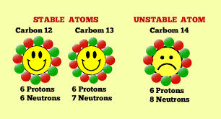
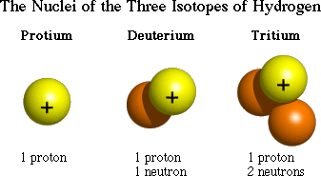
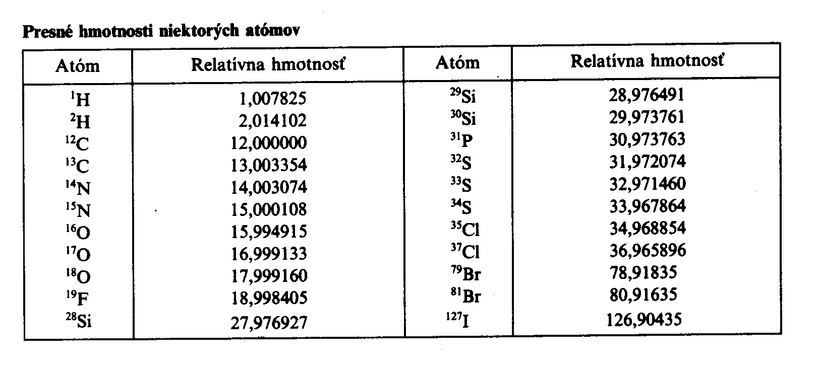
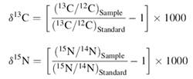
Izotopy v přírodě
Notes:
2

Slide 3
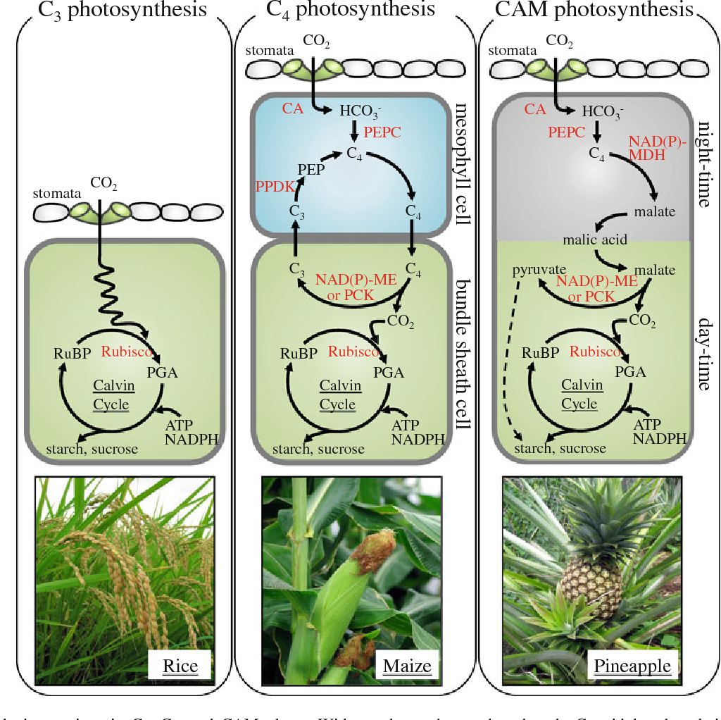
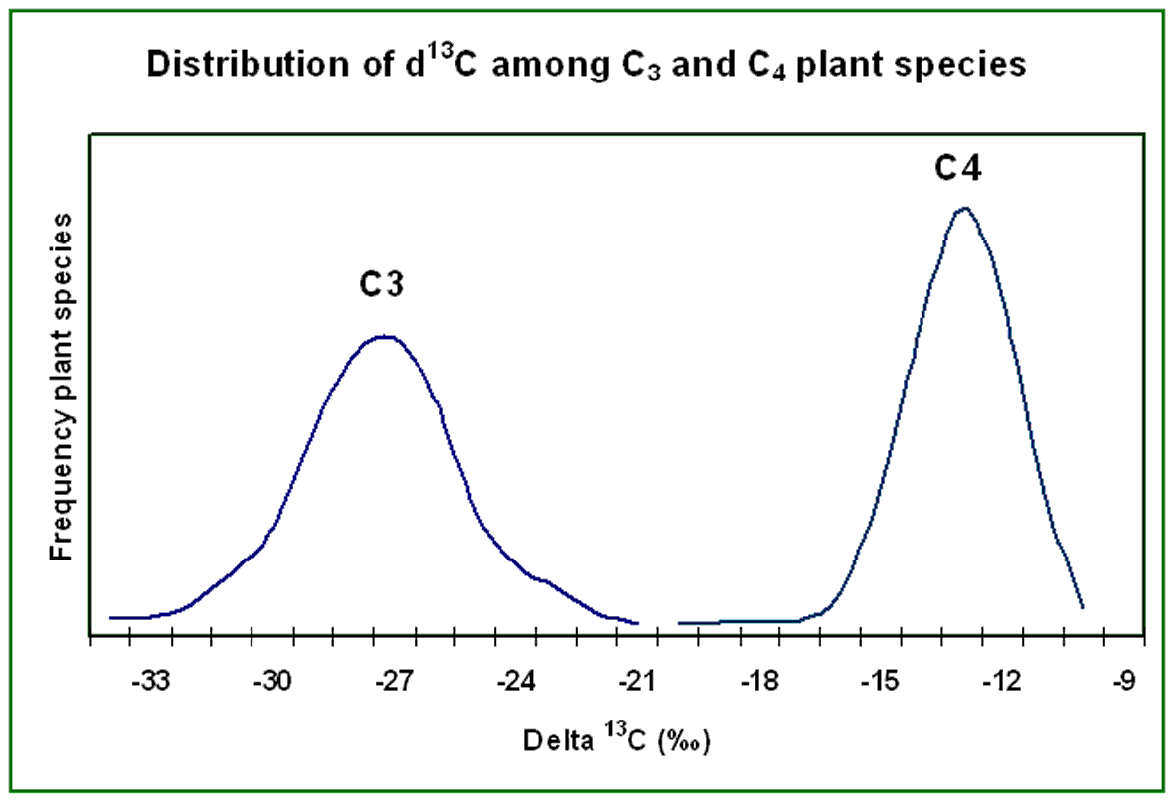
Fotosyntéza
C3 rostliny
ječmen, pšenice, brambory, cukrová řepa,
C4 rostliny
kukuřice, cukrová třtina
CAM rostliny
ananas, sukulenty
Notes:
3

Slide 4
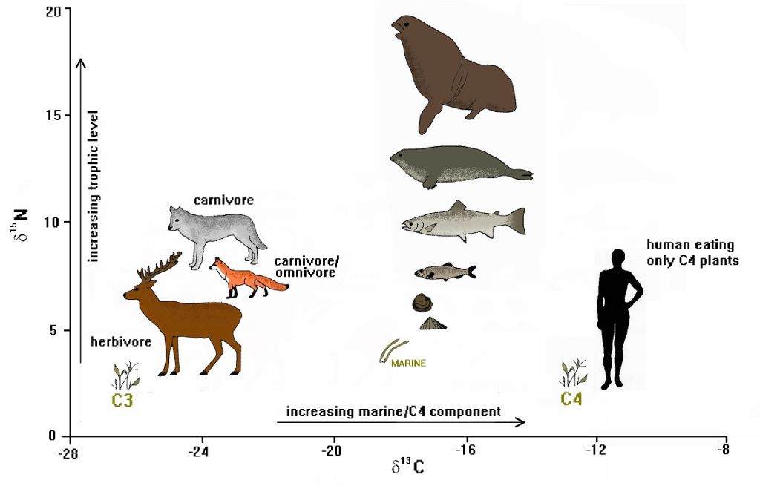
Notes:
4

Slide 5
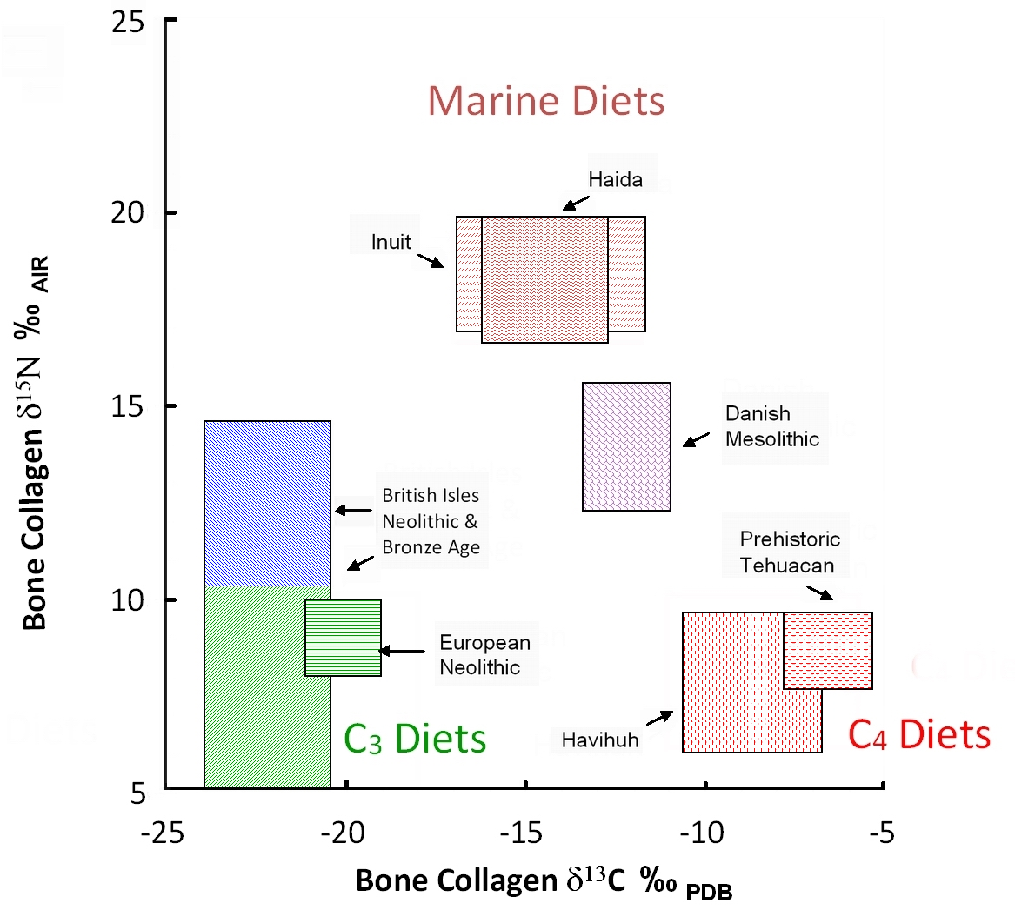
Notes:
5

Slide 6
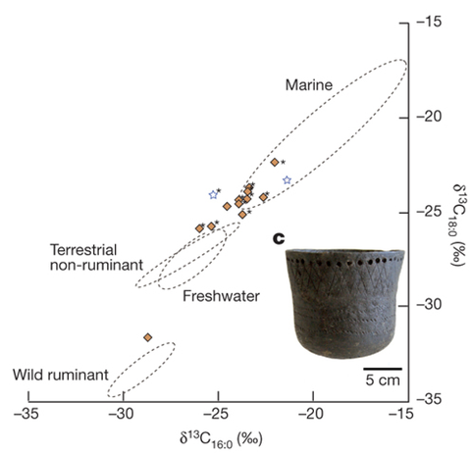
Izotopy v lipidech
Notes:
6

Slide 7
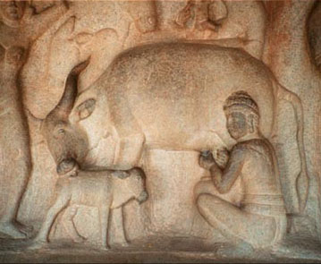
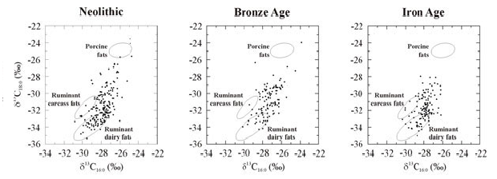
Mléko and mléčné produkty
Lipidy
trans-mastné kyseliny (vyšší obsah v extrahovaném tuku)
Proteiny
kasein (termicky degradovaný) – druhově specifický
Keramika

Slide 8
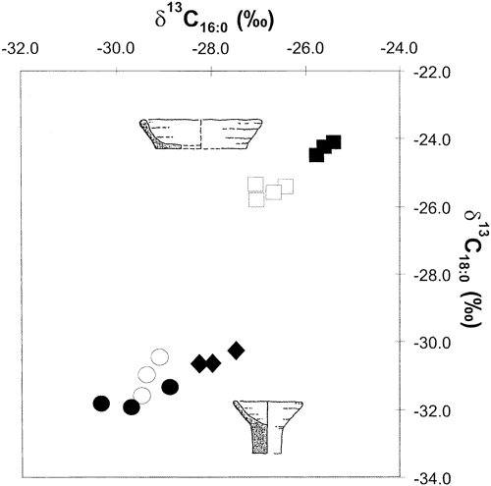
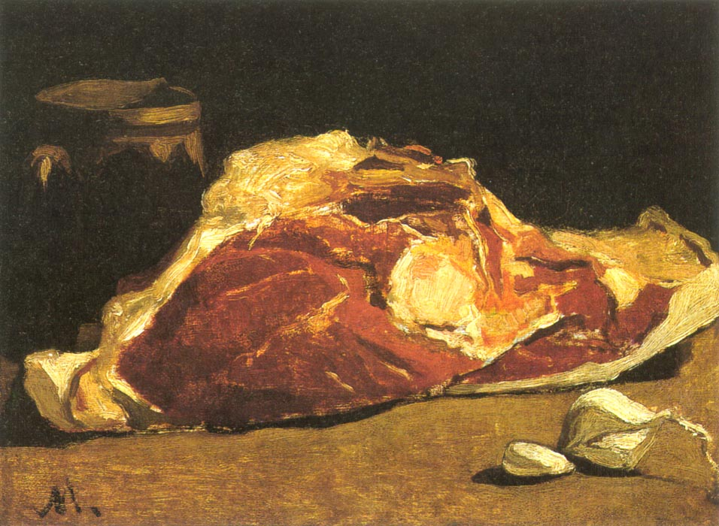
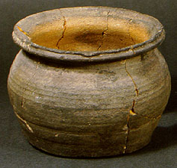
Maso
Keramika Koprolity
Tuk (nespecifický)
Myoglobin (druhově specifický)

Slide 9
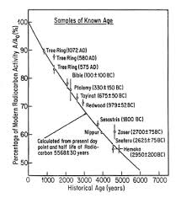
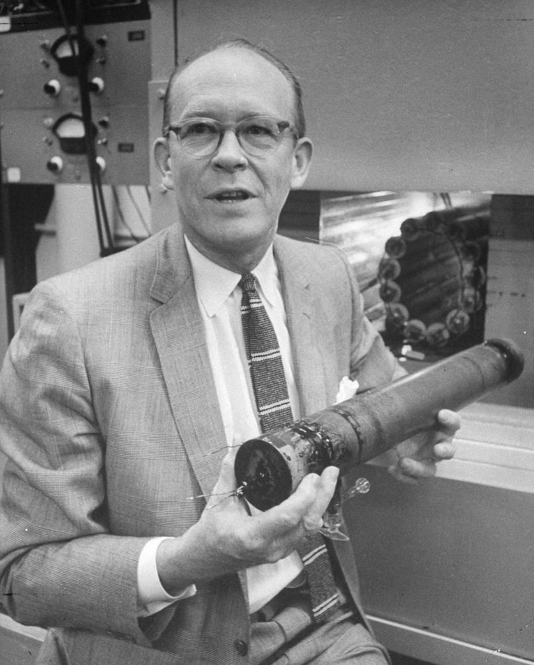
Radiouhlíkové datování
Willard Frank Libby

Slide 10
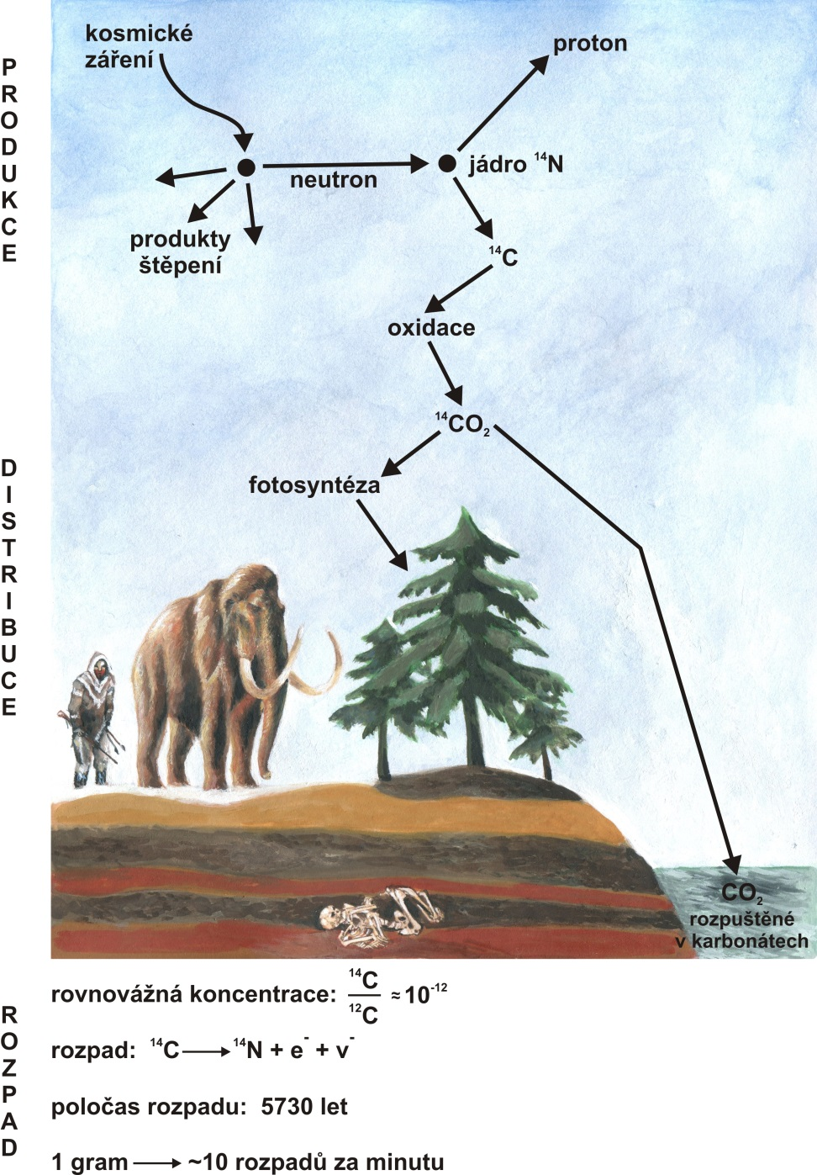
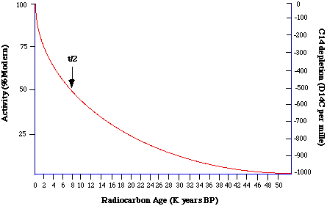
Alternativni chronologie: datování s využitím izotopu uhlíku ¹⁴C
Alternative chronology: dating utilizing carbon isotope ¹⁴C
Fyzikální podstata:
Izotop ¹⁴C vzniká v horních vrstvách atmosféry;
Odtud přechází do živých organismů a ukládá se v nich po dobu jejich života;
Do flóry vlivem fotosyntézy, do fauny stravou;
Po úmrtí organismu se v něm izotop ¹⁴C přestane ukládat a dochází k jeho pozvolnému rozpadu;

Slide 11
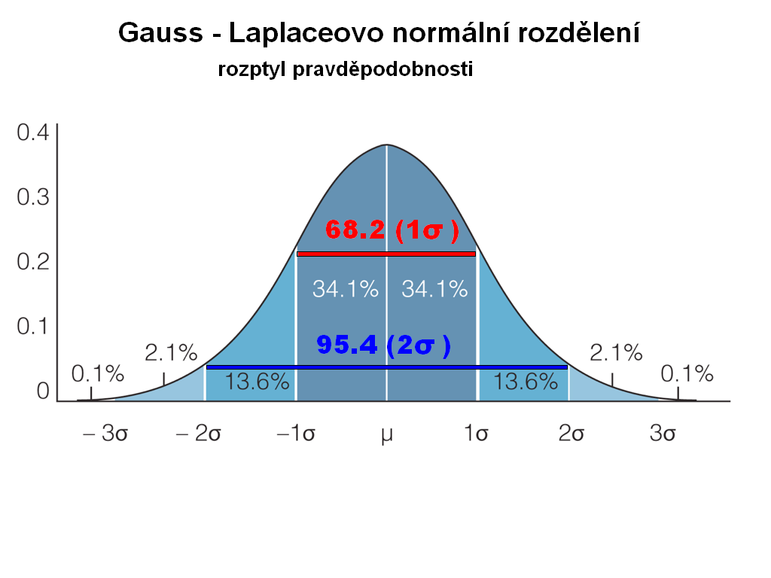
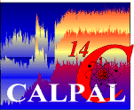


Výsledky měření a problematika kalibrace
Results and calibration issue
Laboratorní výsledek je udáván ve formě střední hodnota ± směrodatná odchylka
(s předpokladem normálního rozdělení) v radiokarbonových letech (¹⁴C BP nebo BC, vztažených k roku 1950);
Jelikož radiokarbonové roky se liší od solárních let vlivem nehomogenní distribuce izotopu ¹⁴C, je data třeba data kalibrovat. Používají se k tomu kalibrační softwary (CalPal, OxCal, Calib) a kalibrační sety (IntCal04, IntCal09). Pro období neolitu jsou základem kalibrace dendrodata. Výsledky jsou pak udávány v intervalech pravděpodobnosti 1σ (68,2 %) nebo 2σ (95,4 %).

Slide 12
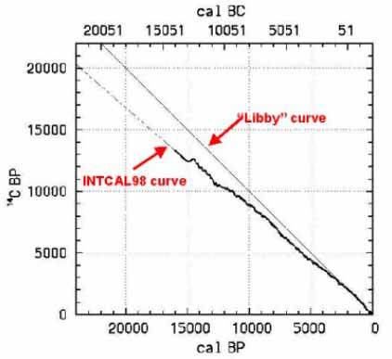
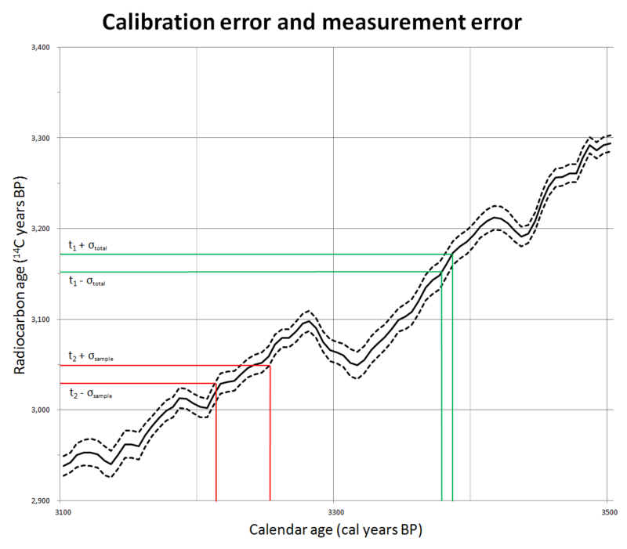
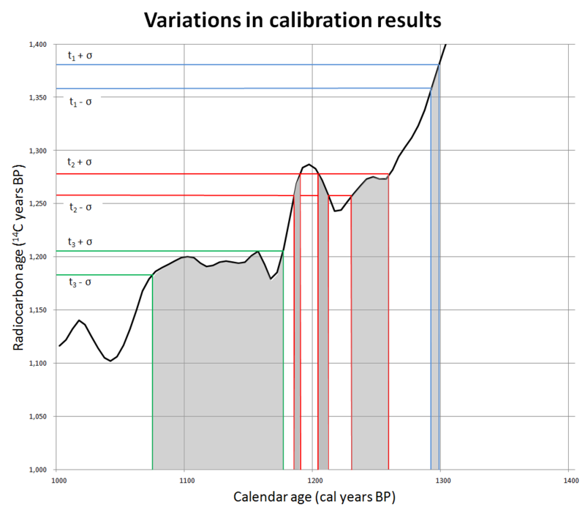
Kalibrace radiouhlíkových dat

Slide 13
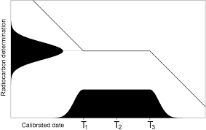
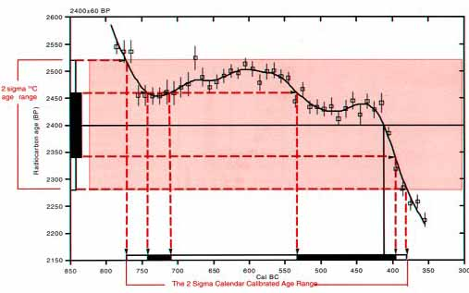
Radiouhlíkové plató

Slide 14
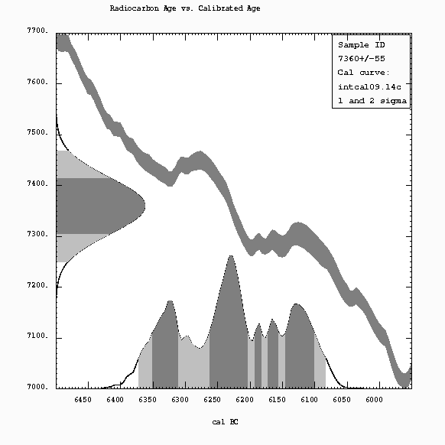

Slide 15
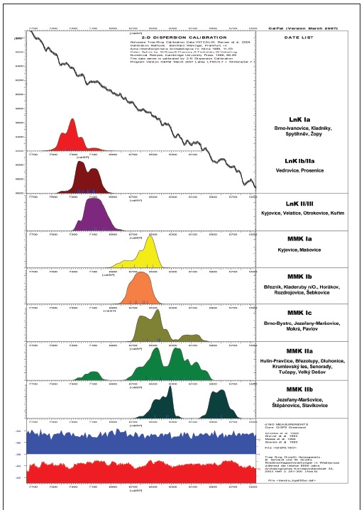
Chronologie moravského neolitu
The chronology of the Moravian Neolithic

Slide 16
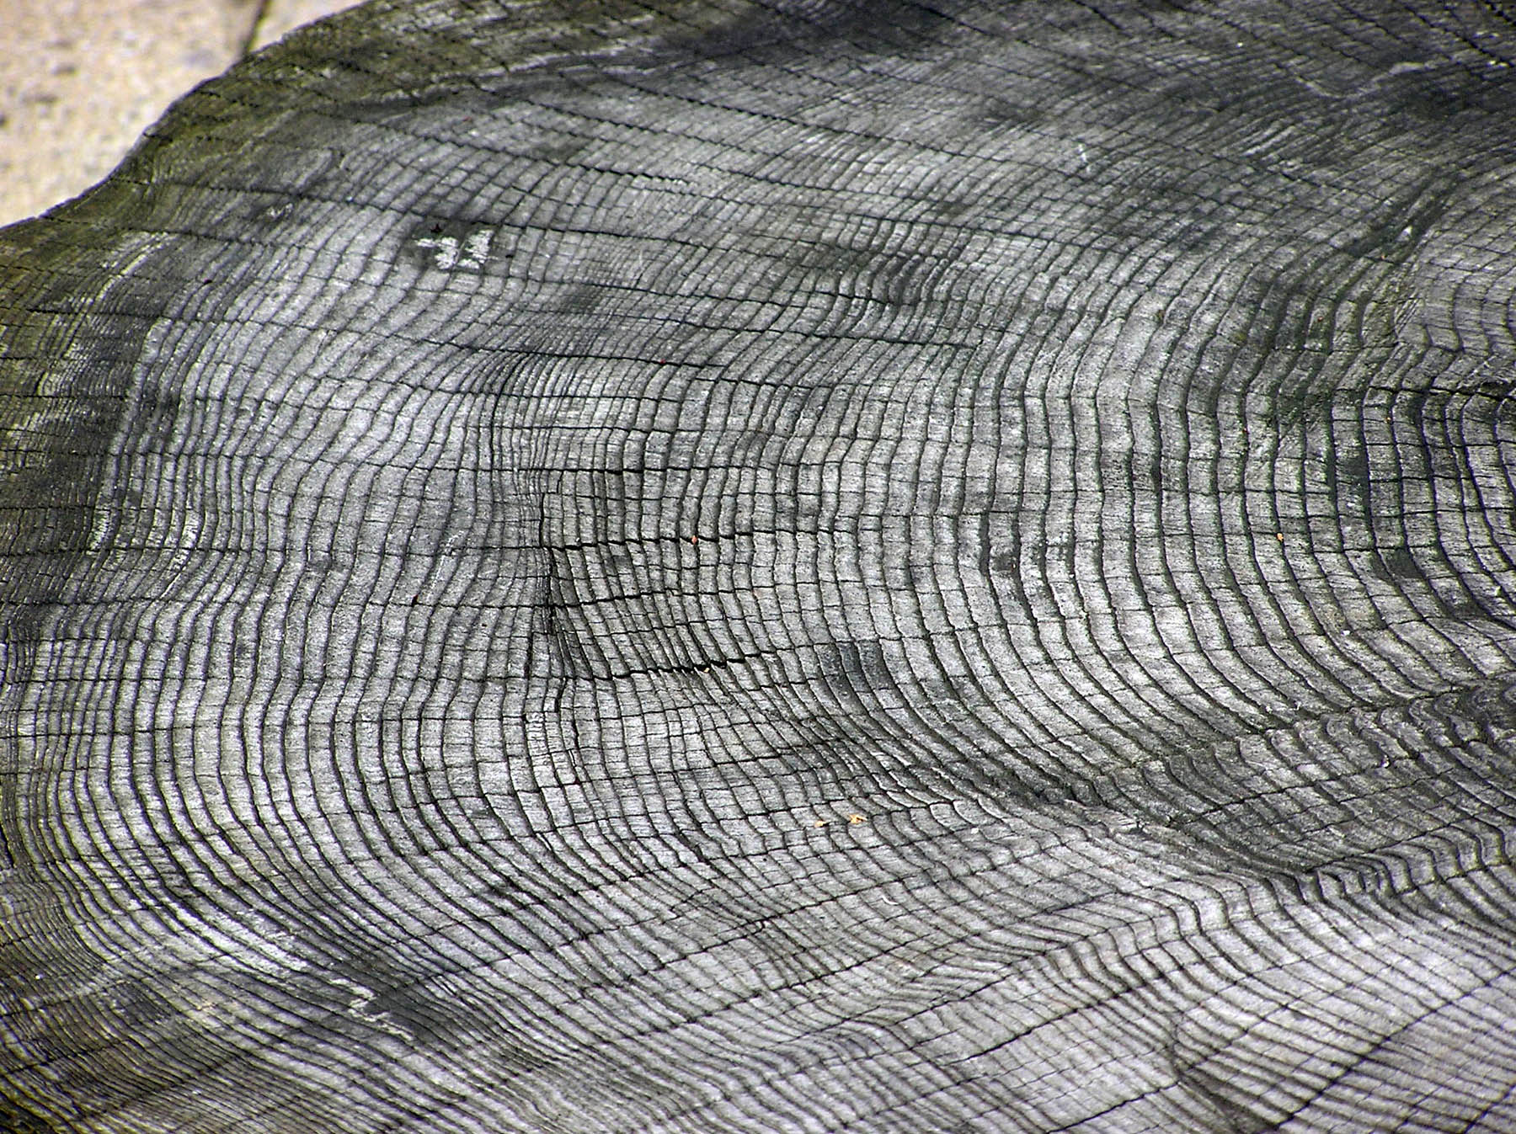
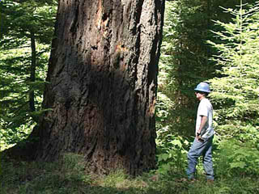
„Old wood“ problem
Materiál je mnohem starší než je doba jeho utilizace člověkem.
dlouhověké dřeviny
lidské pozůstatky
lastury

Slide 17
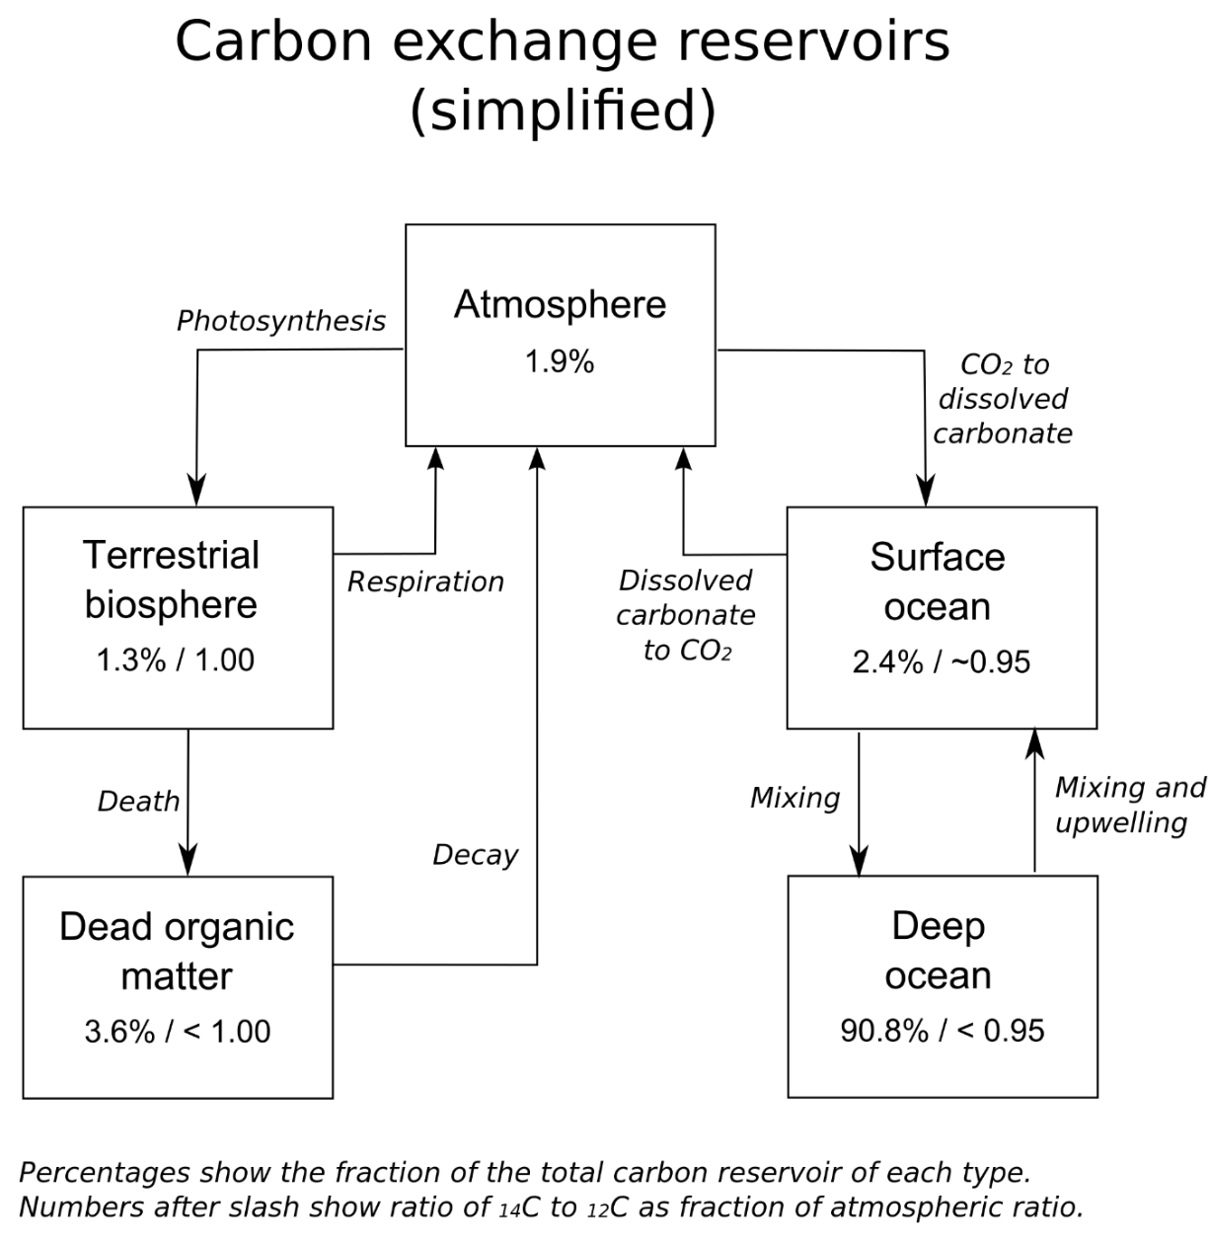
Rezervoárový efekt

Slide 18
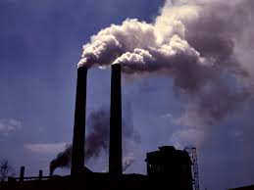
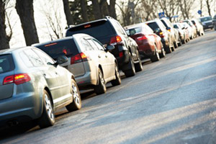
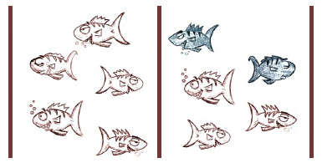
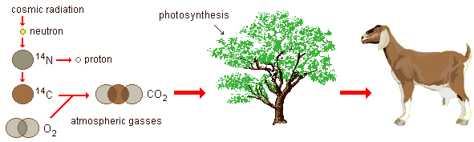
Fosilní paliva
Fosilní paliva neobsahují žádný radiouhlík, exhalacemi CO2 z jejich spalování dochází ke snižování relativního zastoupení radiouhlíku v atmosféře a vegetaci.

Slide 19
D14C measurements of corn (Zea mays) across North America during the summer of 2004 (in units of %).
During this period, a decrease of 2.8% corresponded to approximately 1 ppm of added fossil fuel CO2.

Slide 20
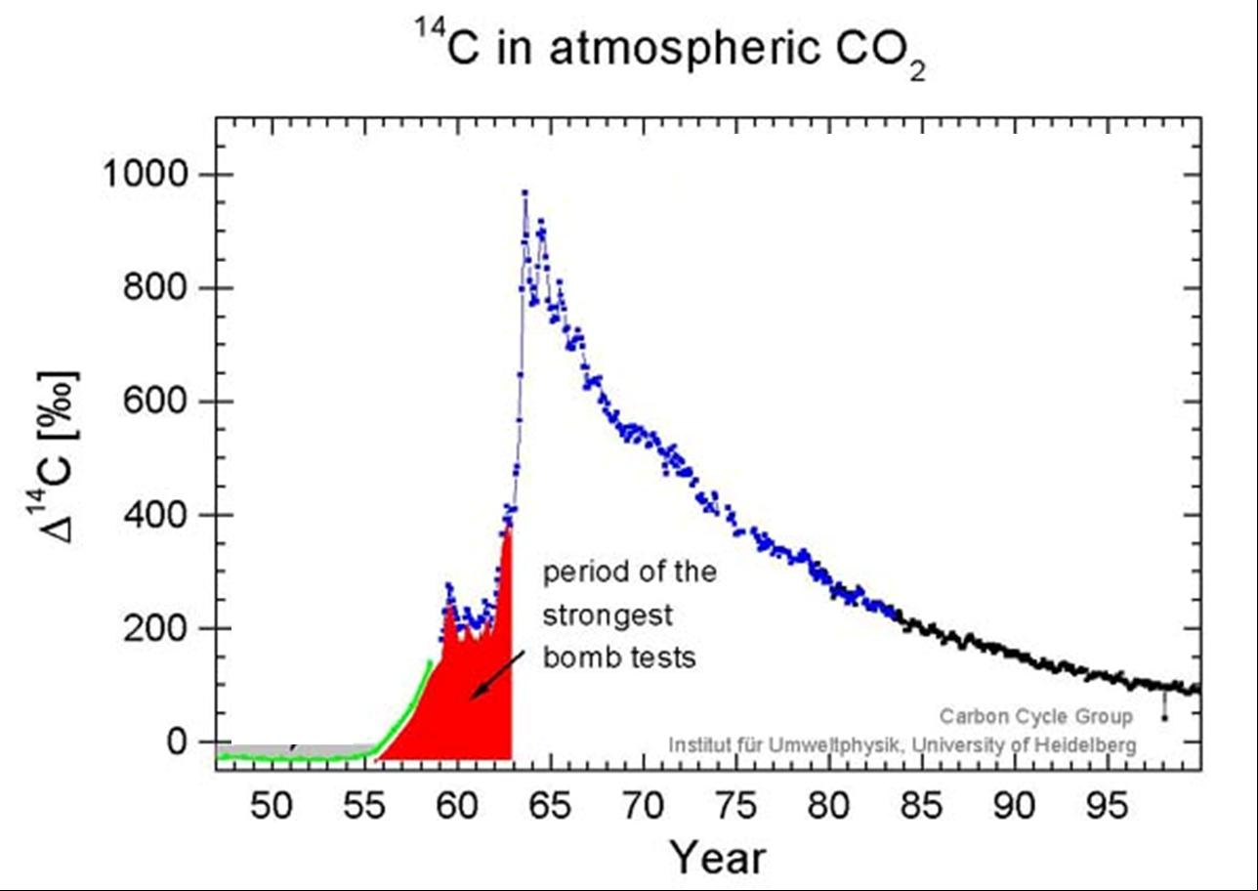
Bomb peak (bomb spike)

Slide 21
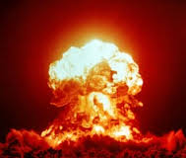
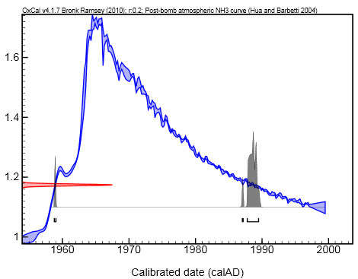
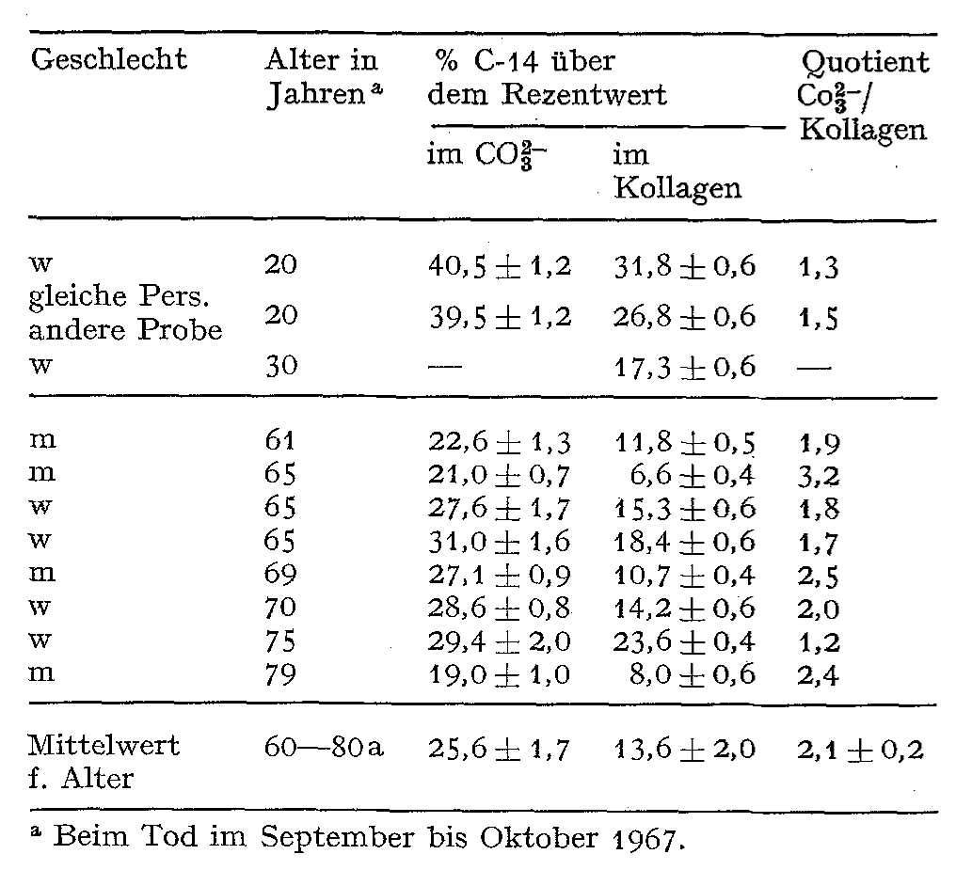
Bomb peak
(Bomb spike)

Slide 22
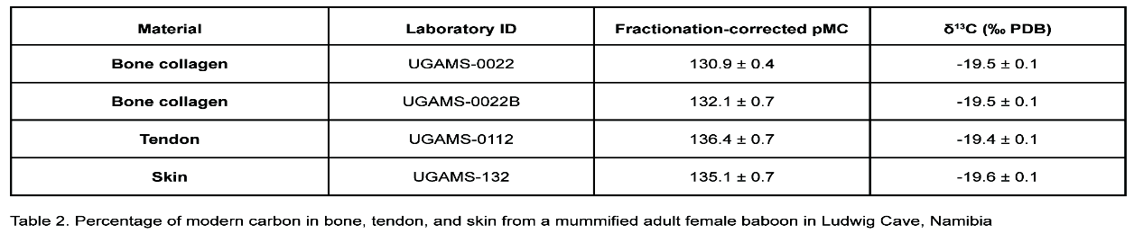
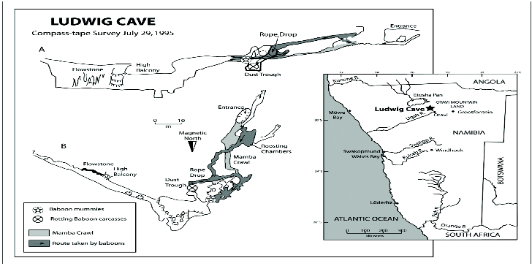
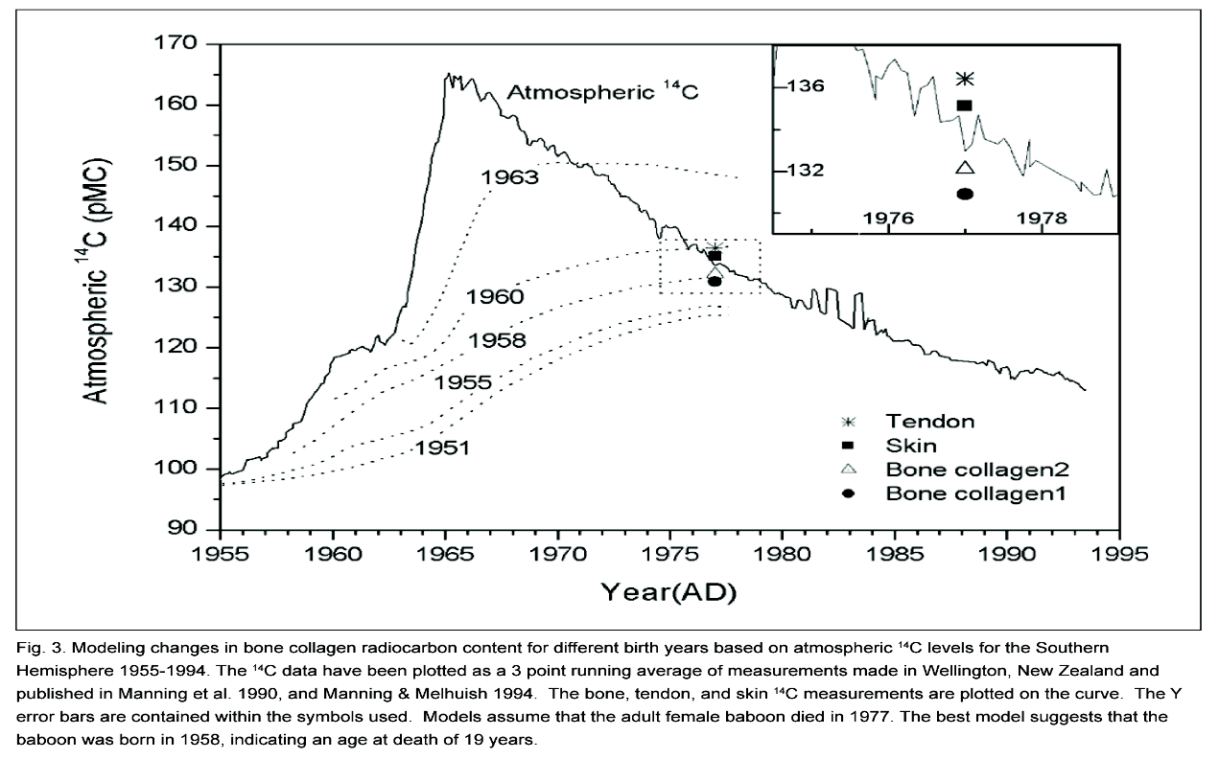
Ludwig Cave
(Namibia)

Slide 23
Perská mumie
Konfiskována 2000 na černém trhu, podle nápisů by se mělo jednat o Ruduunu, dceru krále
Xerxa (518-465 BC).
Jedinec zemřel AD 1994–1996, mumie je podvrh.

Slide 24
Male, 36 y
1973-2010

Slide 26
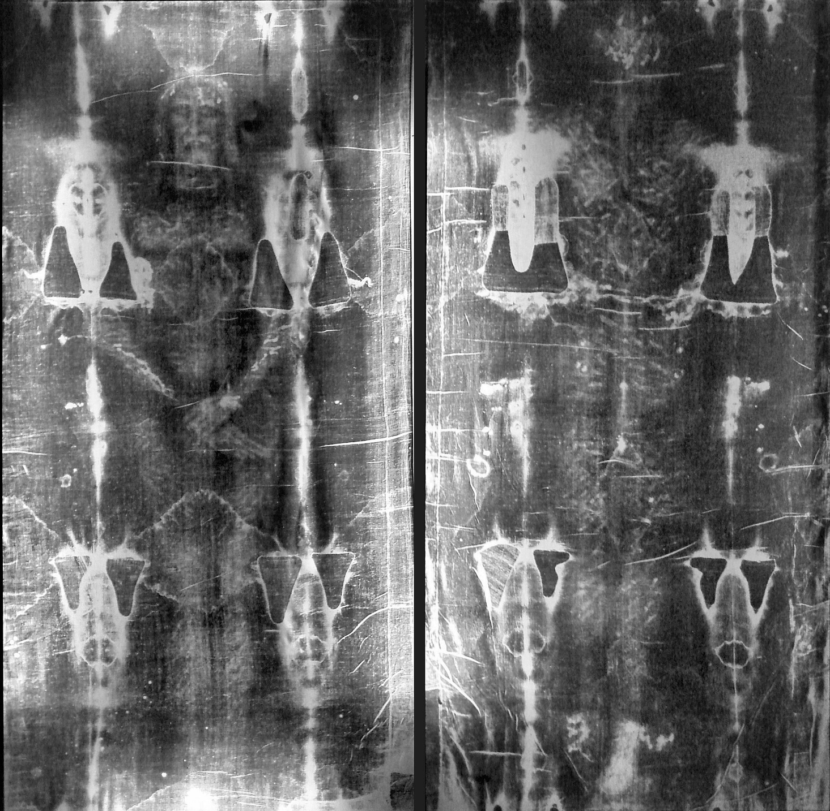
Turínské plátno
Datování pomocí radiouhlíku problematické

Slide 27
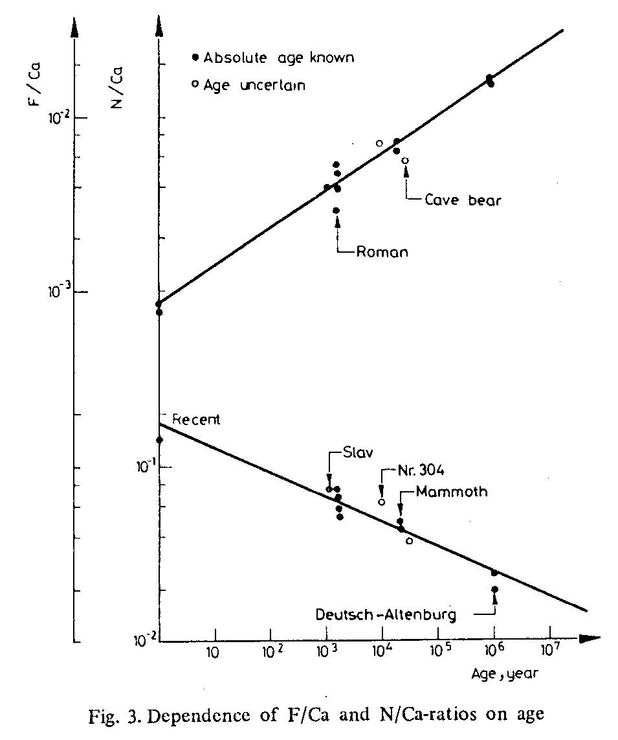
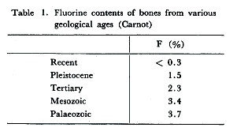
Fluorový test
Určení relativního stáří fosilních a subfosilních kostí n základě obsahu fluoru, jehož obsah se se stářím kostí zvyšuje.

Slide 28
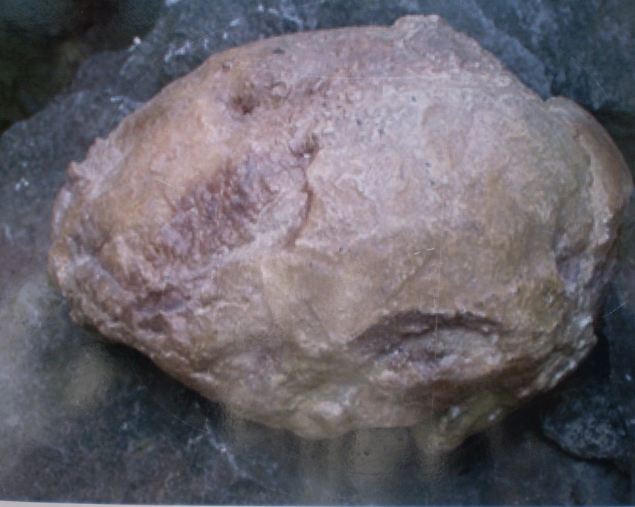
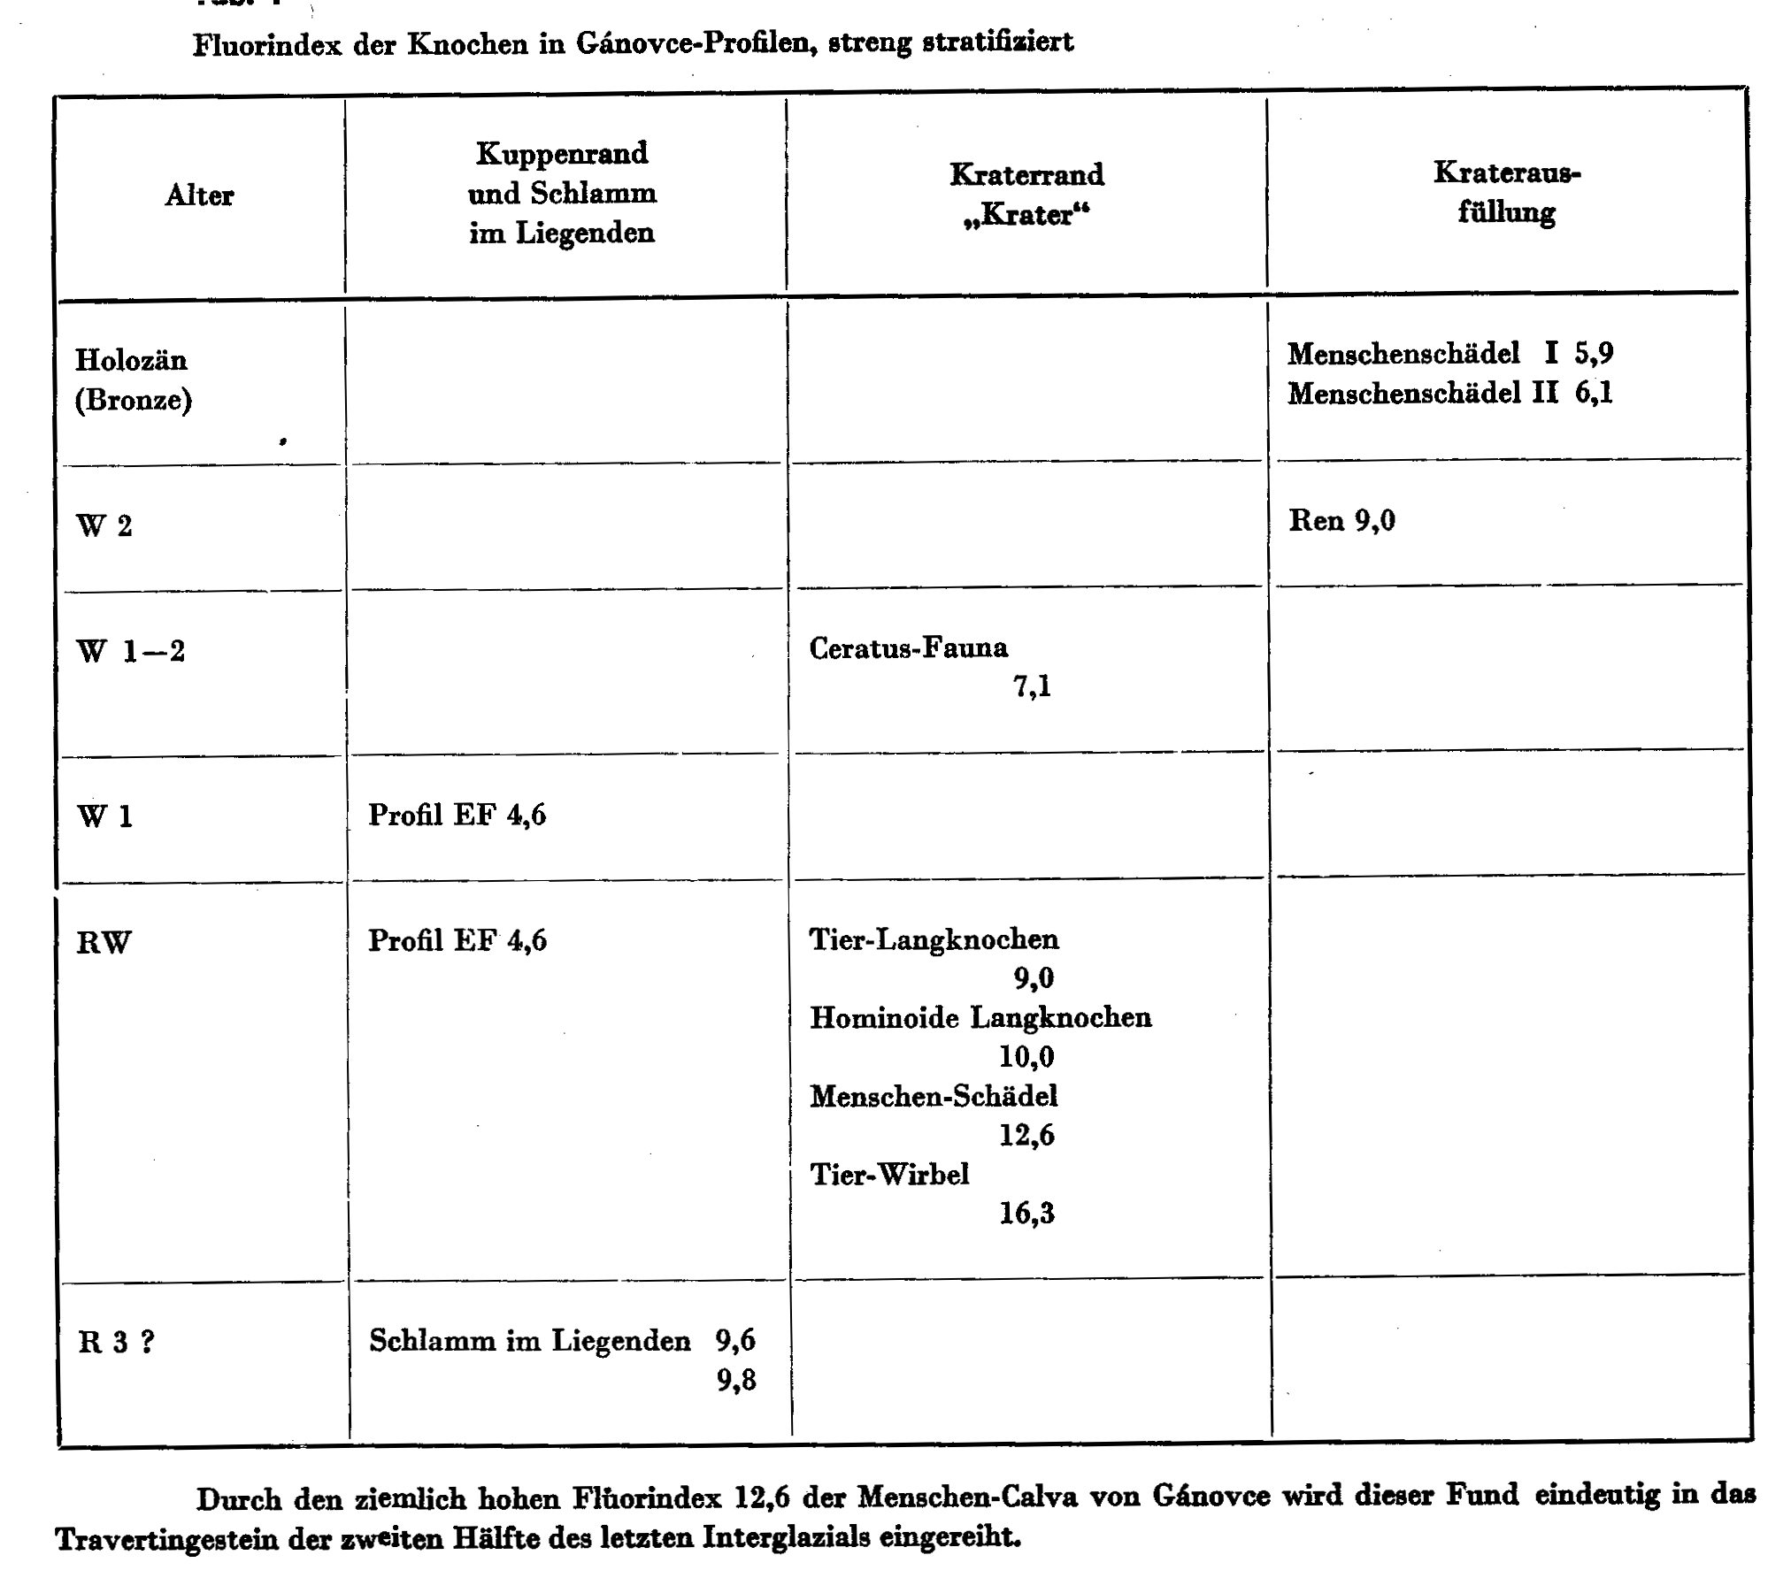
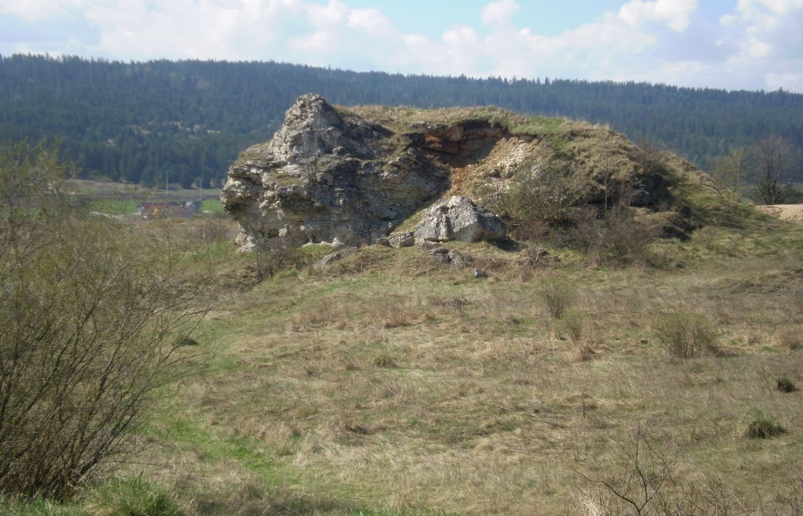
Gánovce
Nález přirozeného travertinového výlitku mozku neandertálce.
Obsah fluoru může být ovlivněn prostředím – termálním pramenem.
Index = C_{F}/C_{PO4}

Slide 29
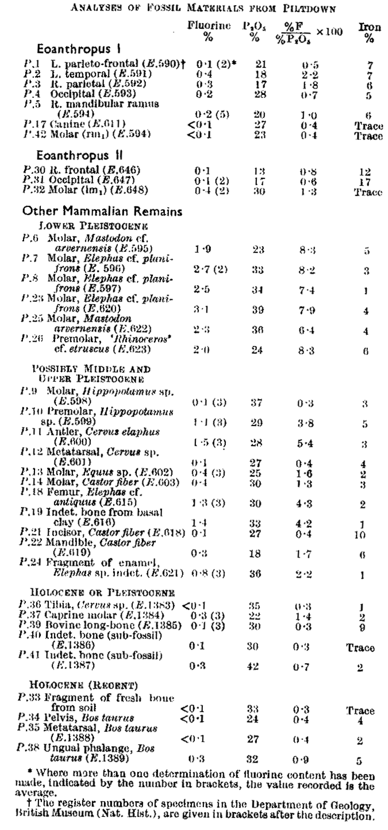
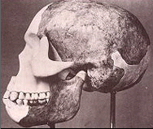
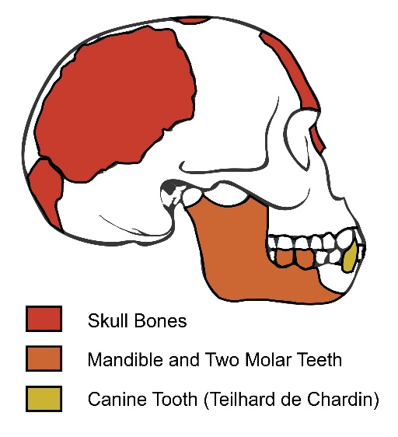

Eoanthropus dawsoni
Fosilní pozůstatky, objevené v Anglii v roce 1910–12, později odhaleny jako padělek.

Slide 30

Rozklad argininu v alkalickém prostředí
V alkalickém prostředí dochází k rozkladu argininu na ornithin (za vzniku močoviny) a/nebo, méně často, na citrulin (za vzniku amoniaku). Reakce je významná hlavně v pozdějším stupni alkalické degradace kolagenu.
Reakce se uplatňuje m.j. i při loužení usně.

Slide 31

Horka-Ondrej
Existují pokusy o využití reakce k datování kostí. Metoda selhala při datování lebky z paleolitické lokality Skalka u obce Horka-Ondrej na Spiši. Vysoký obsah ornitinu indikoval paleolitické stáří, radiokarbonové datování ukázalo, že jde o novověký materiál.
V roce 1988 v travertinu u Hôrky-Ondreje našla lidská lebka. Objev však hned od počátku budil u mnoha archeologů podezření, protože šlo o lebku zcela moderního typu. Jak se nakonec ukázalo, pochyby byly zcela na místě – šlo o podvod. Roku 2003 se k němu v televizi přiznali dva brigádníci, v době vykopávek teprve patnáctiletí. Vedoucí archeologické brigády jim prý slíbila, že najdou-li něco „velkého“, dostanou volno a navíc i nějakou tu korunu odměny. A tak se snažili. Na starém hřbitově ukradli lebku, čtyři dny ji máčeli v termálním prameni, pak ji zakopali na lokalitě a další den opatrně „objevili“.

Slide 32




Racemizace aminokyselin
Počet chirálních center

Slide 33



Racemizace aminokyselin

Slide 34


Slide 35



Přítomnost vody
V bezvodém prostředí racemizace téměř neprobíhá
Rancho la Brea (Kalifornie, USA) – anomálně nízké hodnoty epimerace isoleucinu (Ile) – bezvodé prostředí.

Slide 36



Určení věku
- u historického materiálu se uplatňuje i vliv postmortální racemizace
L-methionin nepodléhá racemizaci in vivo, lze ho použít jako vnitřní standard: poměr D-Asp/D-Met eliminuje efekt racemizace během přípravy vzorku.

Slide 37

Cca 1600 let stará (14C 370-390 ± 90 let) zmrzlá „mumie“ eskymácké ženy, nalezená 1972 na St. Lawrence Island (Aljaška). Morfologicky (atrofie prsou a vaječníků, otření zubů, choroba koronárních cév) byl věk odhadnut na 50-60 let. Analýza racemizace Asp v dentinu indikovala věk 53 ± 5 let. Mrtvola ležela ve věčně zmrzlé půdě, vliv postmortálních změn na racemizaci je minimální.

Slide 38

Metabolismus kyseliny citronové

Slide 39
Vazba citrátu v kosti

Slide 40
Distribuce citrátu v tkáních

Slide 41
Pohlavní rozdíly v obsahu citrátů

Slide 42
Vliv diageneze

Slide 43
Vliv vysoké teploty na obsah citrátu v kosti

Slide 44
Určení pohlaví spálených kosterních pozůstatků

Slide 46



DNA v paleodemografii

Slide 47




Určování příbuznosti
Liechtenstein Höhle
Dorste, Dolní Sasko, mladší doba bronzová
Kultiště? Rodová hrobka?

Slide 48



Archeozoologie
Dudley Castle, Leceistershire

Slide 49

Fylogenetická příbuznost pleistocénních medvědů

Slide 50

„Molekulární hodiny“

Slide 51



Klonování vyhynulých živočichů
Medvěd jeskynní

Slide 52




Holub stěhovavý (1914)
Zebra qagga (1883)
Buvolec stepní (1923)
Vakovlk (tasmánský tygr) (1930)

Slide 53

Poslední pyrenejský kozorožec, samice Celia, byla nalezena mrtvá pod padlým stromem v lednu 2000.
Kozorožec pyrenejský (2000)
Jedná se o první druh, který byl klonován, ale mládě uhynulo pouhých 7 minut po narození na defekt plic.

Slide 54




Analýza výživy z koprolitů
Analýza DNA koprolitů obřího lenochoda Nothrotheriops shastensis

